Slide 1
Python 基礎教學-物件導向
指導教授：吳先晃 特聘教授
學生：

Slide 2
Python 基礎教學
OOP
Class
參考範例

Slide 3
OOP

Slide 4
OOP(Object-Oriented Programming)物件導向
物件導向
  以物件的方式去描述你資料應有的行為
    像我們在現實世界中定義貓、狗、人、車等等一樣，都有自己的運作方式
  主要有:
    繼承
    封裝
    多型

Slide 5
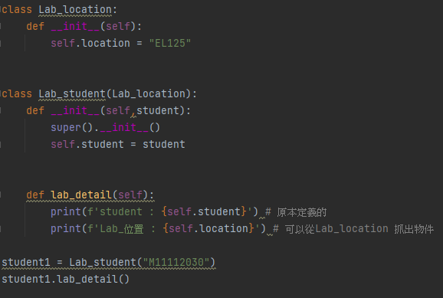

OOP(Object-Oriented Programming)物件導向
繼承
  繼承就像是生活中，子女繼承父母的財產一樣。
    Class - Lab_location 是位置
    Class - Lab_student 繼承Lab_location的物件
    super().__init__() 繼承Lab_location

Slide 6
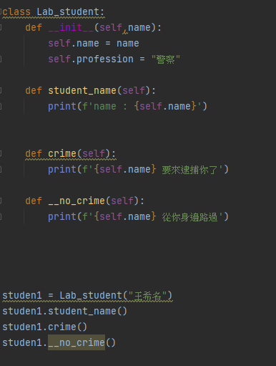
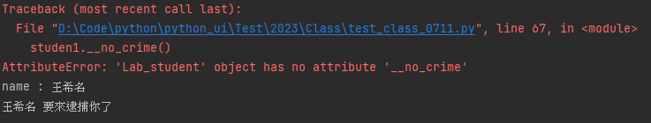
OOP(Object-Oriented Programming)物件導向
封裝
  隱藏程式實現細節只保留下接口，使程式容易模組化
    先將student1 變成Lab_student的物件形式
    呼叫student_name的時候會觸發
    呼叫crime的時候會觸發
    呼叫__no_crime不會觸發
私有變數

Slide 7
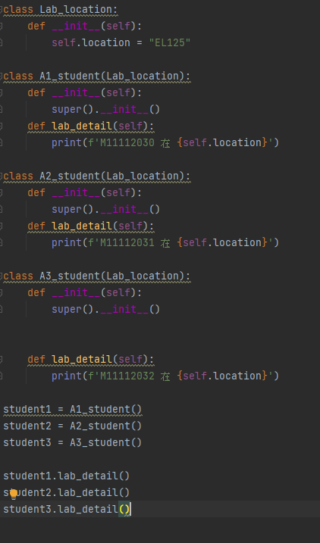

OOP(Object-Oriented Programming)物件導向
多型
  多型指的是一類的事物有多種型態
    A1、A2、A3都有leb_detail的方式
    呼叫出來的結果都不同

Slide 8
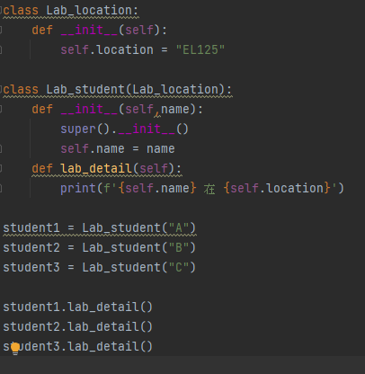

OOP(Object-Oriented Programming)物件導向
多型
  多型指的是一類的事物有多種型態
    同樣呼叫Lab_student 但可以不同型態

Slide 9
Class

Slide 10
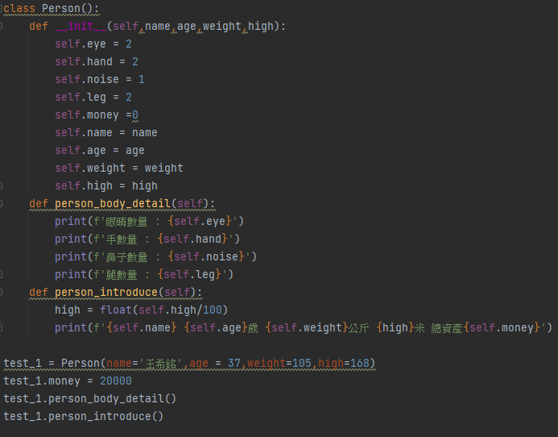
Class
Class類別
Class類別
  Object 物件
  Attribute 屬性
  Method 方法
  Constructor 建構式
Constructor 建構式
Method 方法
Object 物件
Attribute 屬性

Slide 11
Class
Class類別
  命名建議原則:單字字首大寫

Slide 12
Class
Object 物件
  透過Class建立實體

Slide 13
Class
Attribute 屬性
  放置物件的資料
  建立物件後，才可進行屬性值的設定
  建議使用建構式來進行屬性值的設定

Slide 14
Class
Method 方法
  與函式(function)很類似 都是def 開頭 但必須攜帶self

Slide 15
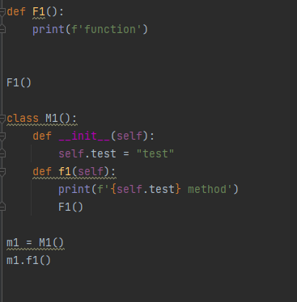
Class
Method 方法和 function 函式差異
  Function是定義在class外面的 Method定義在class內部的
  Function是所有地方可以使用 Method限定使用
  Function只能使用帶進來的變數或是全域變數 Method可以使用帶進來的變數和class的所有變數

Slide 16
Class
Constructor 建構式
  建立物件時會自動執行__init__
  於建構式中初始化物件的屬性值
  需使用self並用.隔開

Slide 17
Class
Constructor 建構式 - self
  self代表這個物件
    不太正確但好理解說法:
      這個Class的全域變數

Slide 18
參考範例

Slide 19
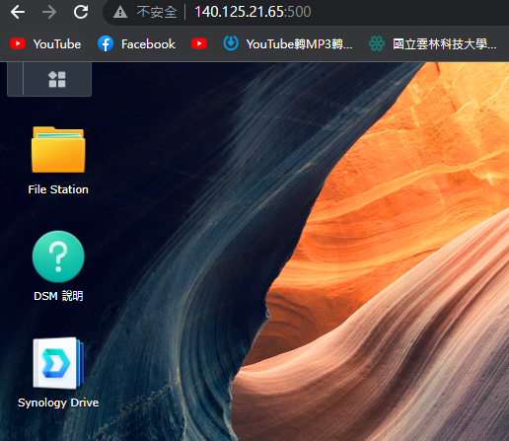
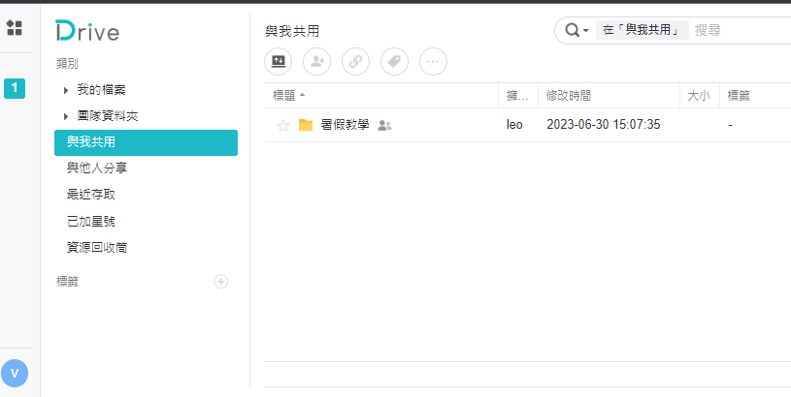





參考範例
140.125.21.65:500
  帳號:VIP125
  密碼:Aa125125

Slide 20
Q&A

